Slide 1
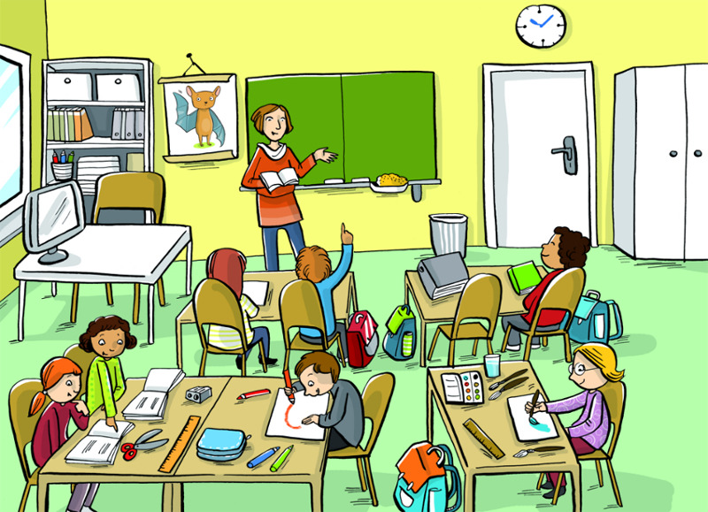
Dans la salle de classe il y a

Slide 2
امثلة للاختيار عدد 2
1- Dans la salle de classe il y a une table et des chaises .
2 -Dans la salle de la classe il ya une table et un tableau
3- Dans la salle de classe il y a une maitresse
4- Dans la salle de classe il y a un tableau et des chaises

